Slide 1
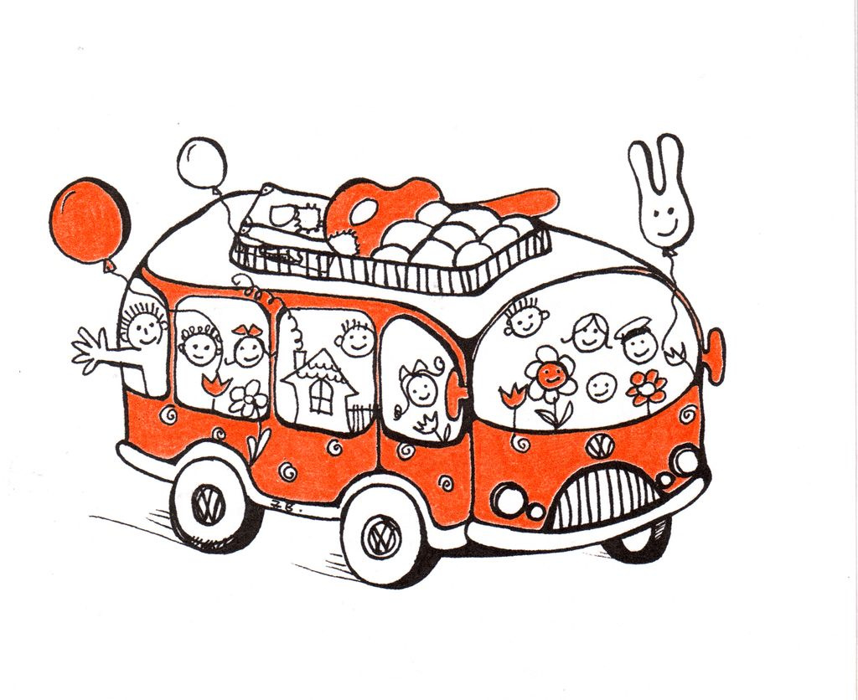
Ópusztaszeri kirándulás virtuális utazás

Slide 2
Hol van Ópusztaszer? Csongrád megyében

Slide 3
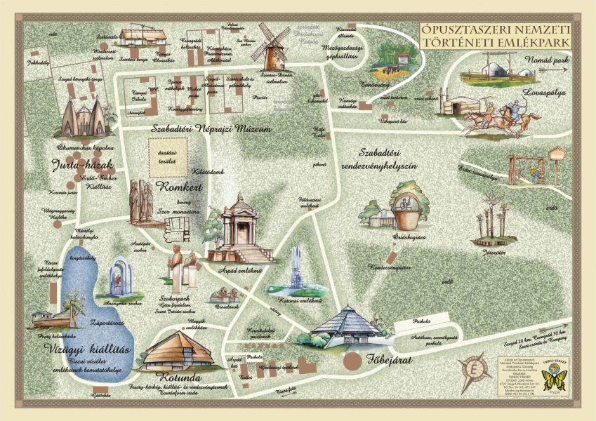
Mit láthatunk itt?
Nemzeti Történeti Emlékparkba látogatunk el.

Slide 4
Az Árpád- emlékmű és a történelmi vonatkozás
A millennium korában épült. Árpád és a vezérek ezen a helyen sátrat verve, 34 napon keresztül az ország szokástörvényeit rendezték. szeri gyűlés
A szobor körül a magyar királyok szobrai állnak

Slide 5
Íme a szobor, amelyet utunk elején láthatunk.

Slide 6
A Feszty-körkép
Egy kör alakú épületben ( Rotundában ) egy pódiumról láthatod és körbejárhatod A magyarok bejövetele című festményt, melyet Feszty Árpád művésztársaival készített. Átmérője 40m, 15X120 m-es kép. Többször lebontották, szállították. A képen megfigyelheted a fejedelem érkezését, a táltos elé vezetett fehér lovat, melyet feláldoznak, az érkező magyar népet.

Slide 7
A Feszty-körkép Árpád fejedelem

Slide 8
A sámán-jelenet

Slide 9
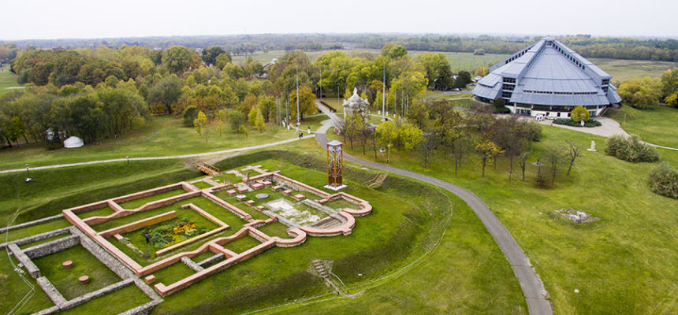
Monostor
Utunk során egy a 12. században épült monostor mellett is elhaladunk. A bencés szerzeteseké volt, a Bor-Kalán nemzetség építtette. Feltárása jelenleg is zajlik.

Slide 10
Épületek/ Csete-épületek
Következő állomásunk a jurtaépületekhez vezet. Csete György építész tervei alapján készültek. A Mamutfenyő-házban látható egy kaliforniai mamutfenyő-szelet. Méretei hihetetlenek: 7,5 tonna, átmérője 6,3 m.
Kr. U. 200 körül született a fa. Évgyűrűinek határain a magyarság történelmének nevezetes dátumait követhetjük.

Slide 11
Csete jurták

Slide 12
Mamutfenyő-szelet

Slide 13
Skanzen
Kirándulásunk során megismerkedünk a dél-alföldi parasztemberek életével: parasztházak, istállók, kocsiszín, kápolna, szélmalom, iskola mellett sétálunk el.

Slide 14
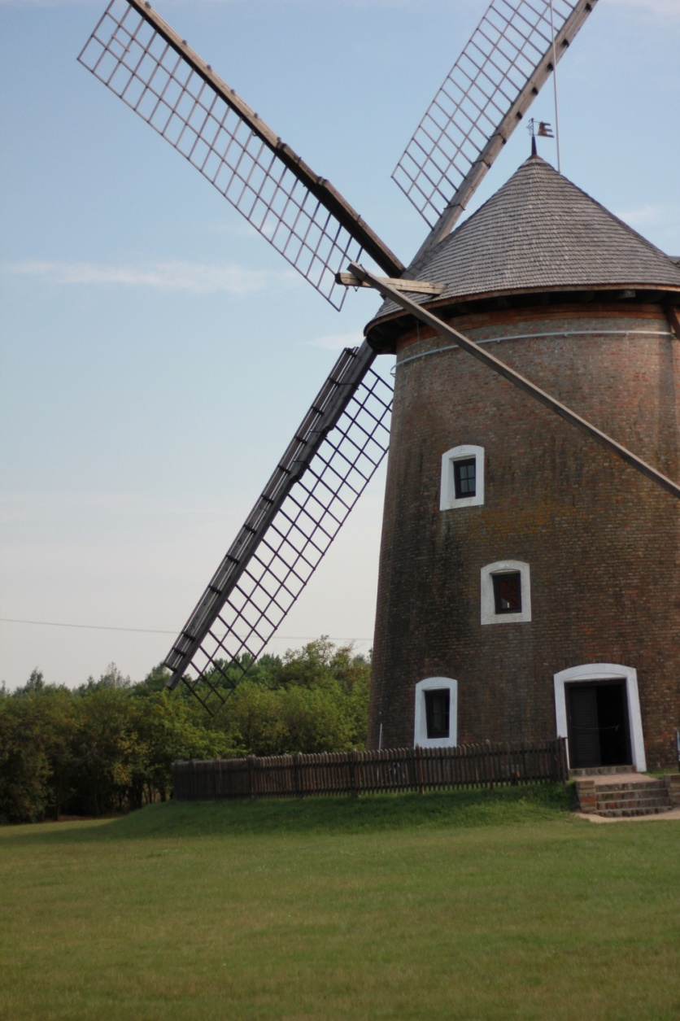
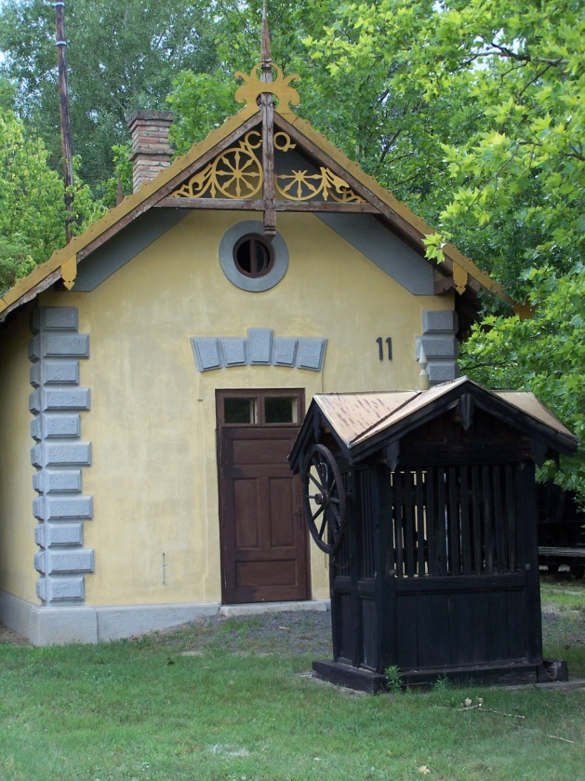

Slide 15
Programunk az iskolalátogatás
A két világháború közötti időszakot idézi fel a tanyasi iskola, ahol korabeli tanóra részesei lehetünk. Egy korabeli tanteremben ülhetünk, palatáblára írhatunk, spongyával töröljük le a tábláról, ami nem kell. S aki rossz, azt nádpálcával fegyelmezik ☺

Slide 17
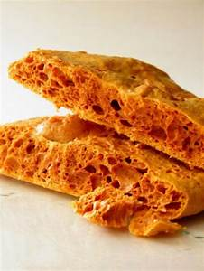
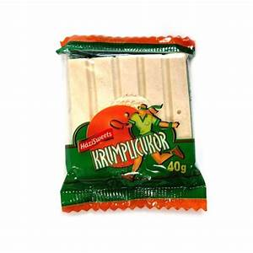
S végezetül a szatócsboltban vásárlunk

